Slide 1
„Mniej reklam w Mieście”- działania Wydziału Architektury i Urbanistyki UMK odnośnie Uchwały Krajobrazowej

Slide 2
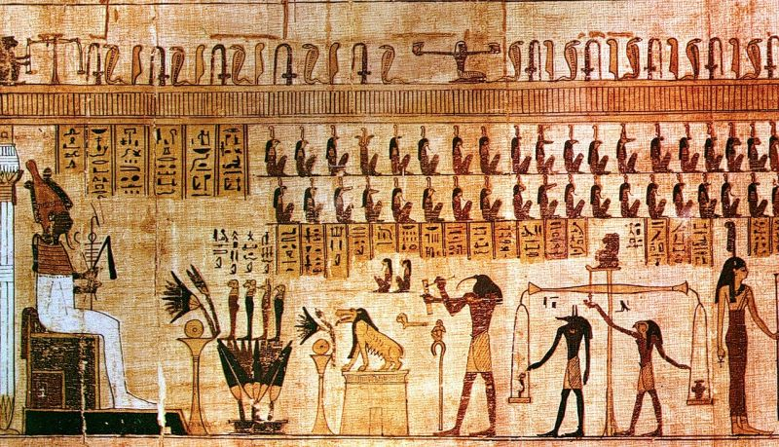
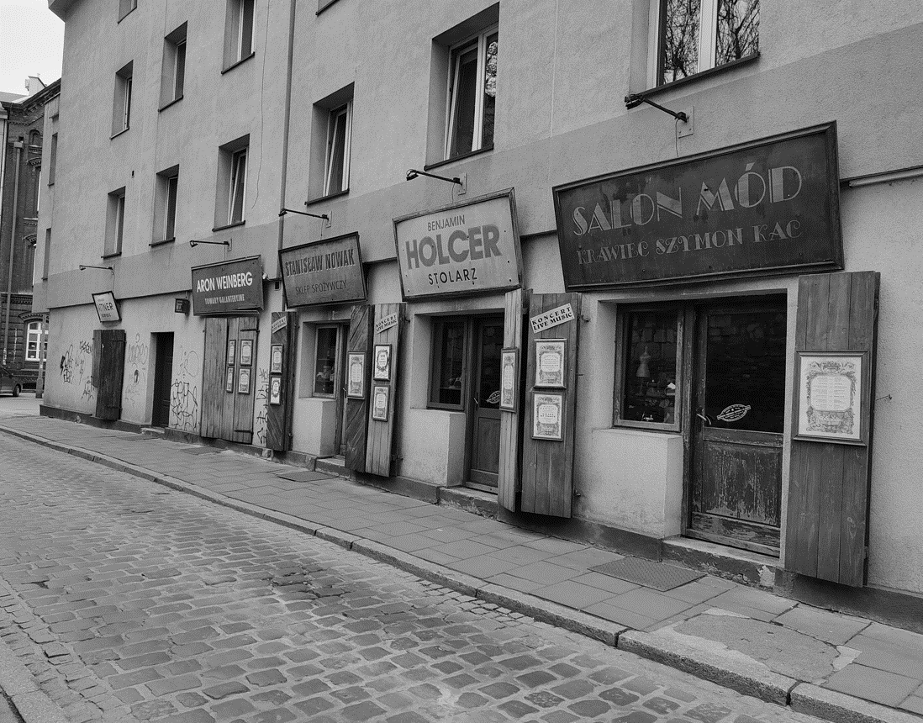
Reklama dawniej
Historyczne reklamy i szyldy z XX wieku.
ul. Szeroka
Źródło: www.semseomarketing.pl/
Pierwszą znaną historycznie treść reklamową zawiera manuskrypt z Teb z około 3000r pne . Była to informacja o nagrodzie za odnalezienie zbiegłego niewolnika
Fotografia własna

Slide 3
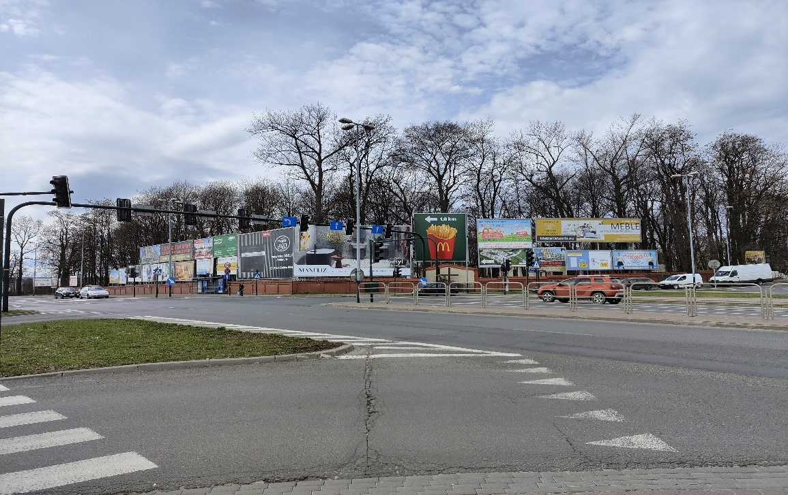
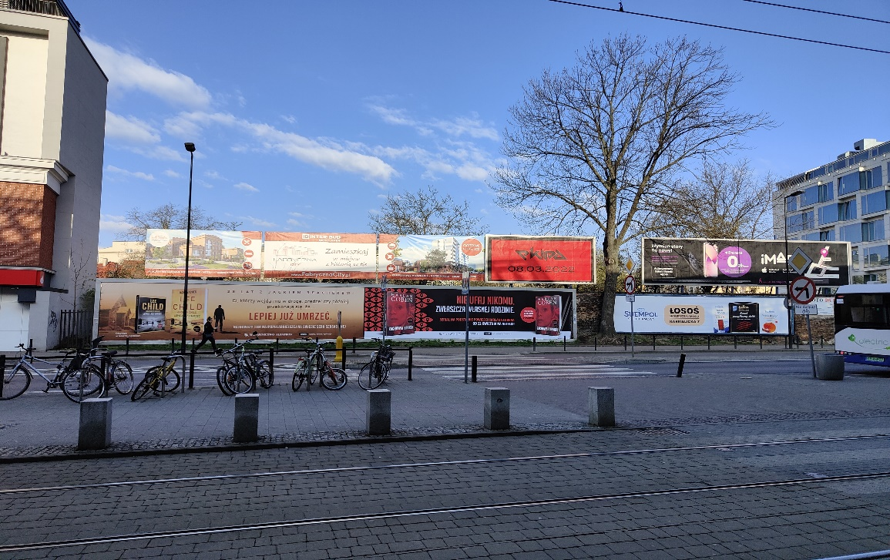
Reklamy dziś
– przykłady zaśmiecania miasta
ul. Zawiła- Zakopiańska
Góra Borkowska
ul. Pawia
Fotografie własne

Slide 4
26 luty 2020 uchwalono Uchwałę
Nr XXXVI/908/20 Rady Miasta Krakowa w sprawie ustalenia „Zasad i warunków sytuowania obiektów małej architektury, tablic reklamowych i urządzeń reklamowych oraz ogrodzeń”, określaną potocznie jako
„Uchwała Krajobrazowa”
Podstawa prawna: art. 37a ust. 1 ustawy z dnia 27 marca 2003 r. o planowaniu i zagospodarowaniu przestrzennym (Dz. U. z 2018 r. poz. 1945 oraz z 2019 r. poz. 60, 235, 730, 1009, 1524, 1716, 1696, 1815)

Slide 5
CELE UCHWAŁY

Slide 6
Cele uchwały
Celem uchwały jest:
UPORZĄDKOWANIE krajobrazu miasta,
OCHRONA istniejącej struktury przestrzennej przed zaśmiecaniem,
OCHRONA walorów kulturowych i historycznych Krakowa
Celem nie jest:
usunięcie wszystkich reklam,
zwiększenie dochodów miasta z tytułu ewentualnych kar

Slide 7
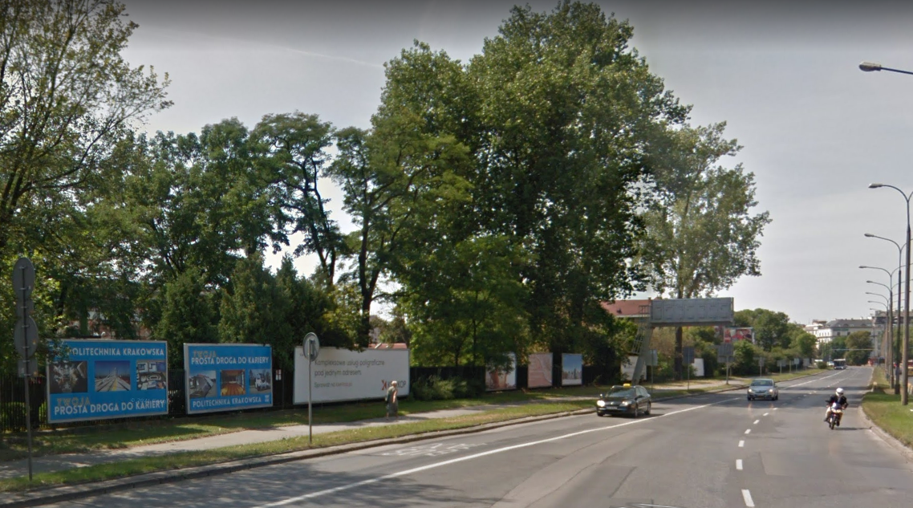
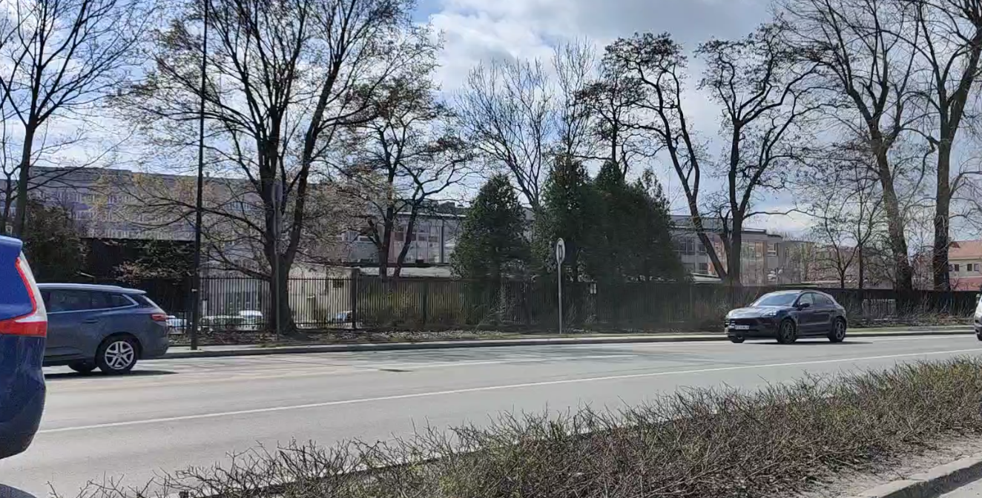
Cel uchwały
Źródło: www.google.pl/maps
Fotografia własna
Al. Juliusza Słowackiego 2017 r.
Al. Juliusza Słowackiego 2022 r.

Slide 8
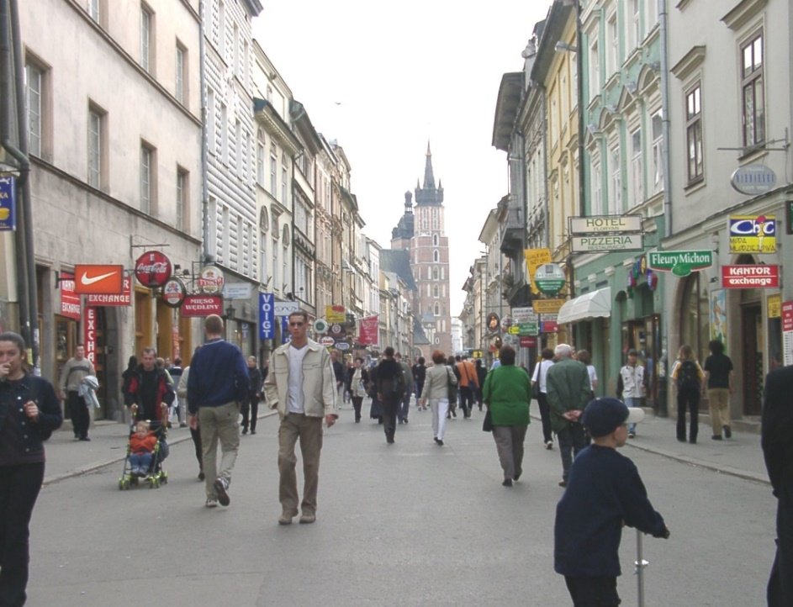
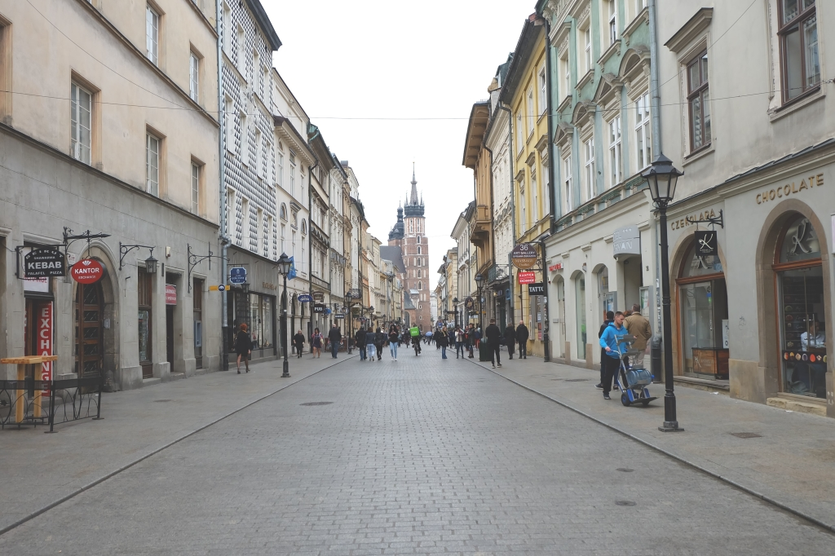
Cel uchwały
Źródło: www.krakow.pl/co_zmienila_uchwala_krakow_kiedyś_i_dzis
Źródło: www.krakow.pl/co_zmienila_uchwala_krakow_kiedyś_i_dzis
ul. Floriańska 2001 r.
ul. Floriańska 2019 r.

Slide 9
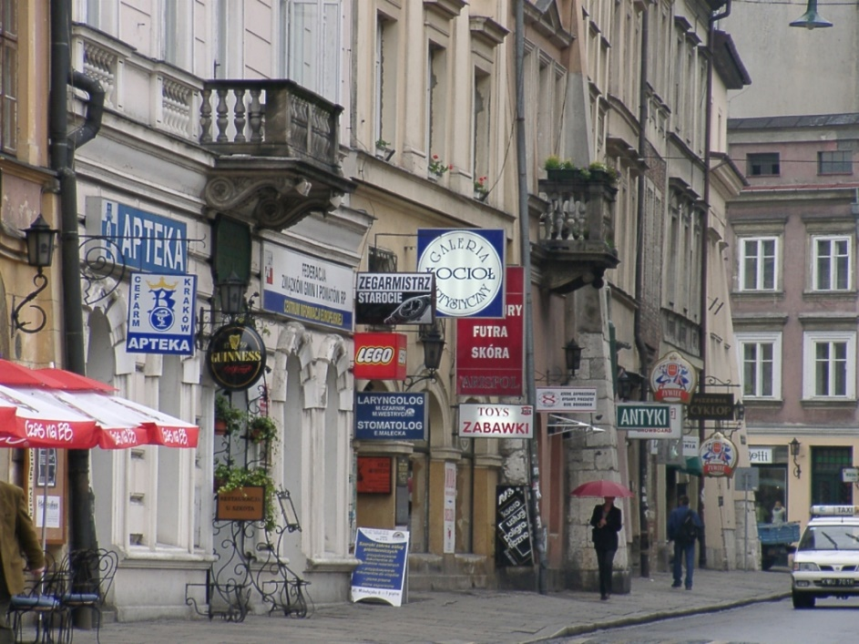
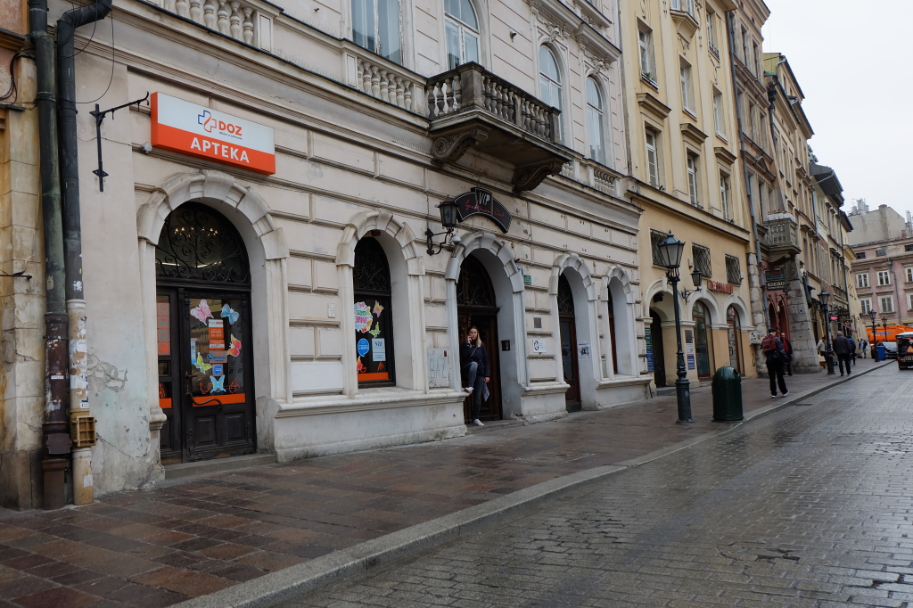
Cel uchwały
Źródło: www.krakow.pl/co_zmienila_uchwala_krakow_kiedyś_i_dzis
Źródło: www.krakow.pl/co_zmienila_uchwala_krakow_kiedyś_i_dzis
ul. Mikołajska 2001 r.
ul. Mikołajska 2019 r.

Slide 10
Zarys czasowy
24-ro miesięczny okres dostosowawczy
dla istniejących reklam
Przepisy działają do wszystkich reklam
26 luty 2020 r.
Uchwalenie
Uchwały
1 lipca 2022 r.
Koniec okresu dostosowawczego
maj 2022 r.
Konferencja
sierpień 2021 r
Referaty
krajobrazowe AU
1 lipca 2020 r.
Wejście w życie Uchwały
§ 25 ust. 2 Tablice reklamowe i urządzenia reklamowe istniejące w dniu wejścia w życie uchwały, należy dostosować do zawartych w uchwale zakazów, zasad i warunków w terminie 24 miesięcy od dnia wejścia w życie uchwały tj. do 1 lipca 2022 roku.

Slide 11
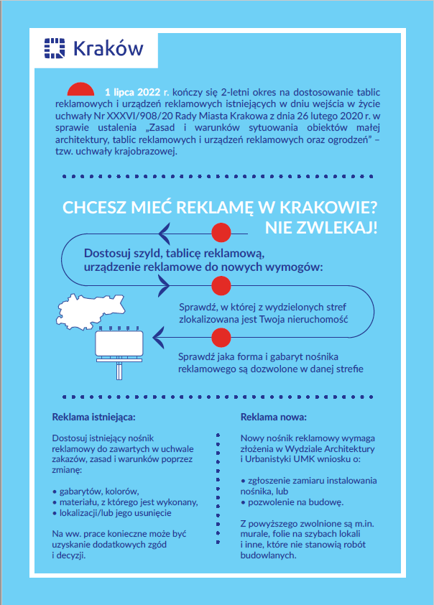

Działania promocyjne

Slide 12
Realizacja uchwały

Slide 13
Realizacja Uchwały Krajobrazowej w Krakowie - dwie jednostki;
Zarząd Dróg Miasta Krakowa
Wydział Architektury
i Urbanistyki
UMK
Wydział Architektury i Urbanistyki realizuje przepisy uchwały krajobrazowej
w odniesieniu do nieruchomości położonych na terenie Gminy Miejskiej Kraków
z wyłączeniem:
działek położonych w pasie drogowym dróg publicznych,
działek gminnych o użytku drogowym znajdujących się poza pasem drogowym
pozostałych terenów pozostających w kompetencji Zarządu Dróg Miasta Krakowa zgodnie ze statutem tej Jednostki.

Slide 14

Realizacja Uchwały Krajobrazowej w Wydziale Architektury i Urbanistyki UMK
Wydawanie decyzji o pozwoleniu na budowę oraz przyjmowanie zgłoszeń
Kontrola istniejących tablic i urządzeń reklamowych
Wydawanie decyzji nakładających opłatę karną
Źródło: www.pngegg.com

Slide 15
Realizacja Uchwały Krajobrazowej w Wydziale Architektury i Urbanistyki UMK
Pracownicy Wydziału Architektury i Urbanistyki UMK:
Odpowiadają na korespondencję osób zgłaszających reklamę,
Przeprowadzają wizje w terenie.
Przeprowadzają kwerendę wewnętrznych baz danych.
Następnie – zależnie od wyników – kierują;
Wezwania do osób które umieściły reklamy lub właścicieli nieruchomości,
Informację do właściwego organu nadzoru budowlanego.

Slide 16
Procedura kontroli tablic i urządzeń reklamowych - problemy praktyczne
Podejmowane czynności są czasochłonne, z uwagi na:
Konieczność ustalenia dokładnej lokalizacji reklamy,
konieczność weryfikacji/aktualizacji otrzymywanych zgłoszeń w terenie,
badanie właściwości rzeczowej Wydziału w sytuacjach trudności z ustalaniem przebiegu pasa drogowego,
trudności w ustaleniu podmiotu odpowiedzialnego za umieszczenie reklamy,

Slide 17
Procedura kontroli tablic i urządzeń reklamowych- problemy praktyczne- cd.
zastępowanie istniejących reklam innymi reklamami w trakcie czynności wyjaśniających,
usuwanie reklam w trakcie czynności wstępnych oraz wyjaśniających,
konieczność przeprowadzenia pełnego postępowania administracyjnego w przypadku potrzeby wydania decyzji nakładającej karę.

Slide 18
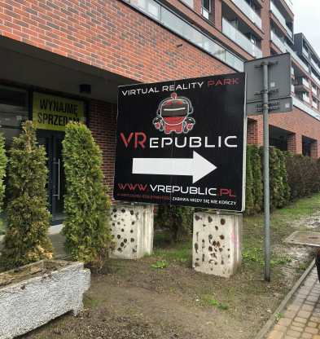
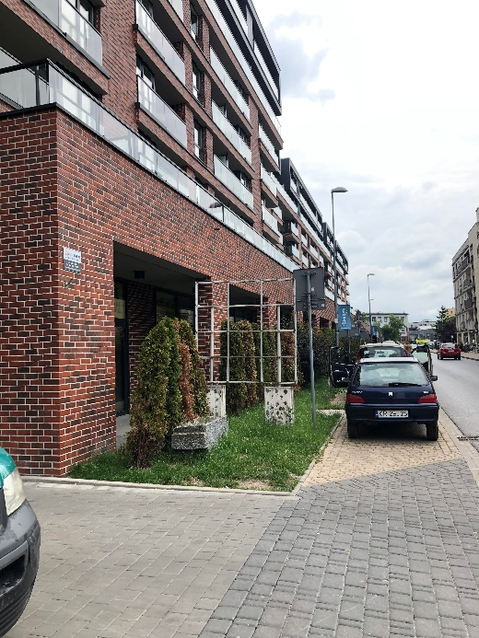
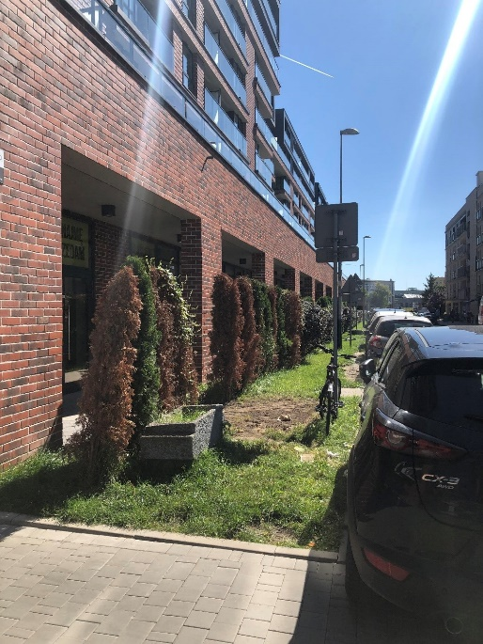
Wątpliwości interpretacyjne Uchwały Krajobrazowej
Zgłaszana tablica reklamowa
Usunięta tablica reklamowa według właściciela
Ostateczne usunięcie tablicy reklamowej
ul. Przemysłowa
Fotografie własne

Slide 19
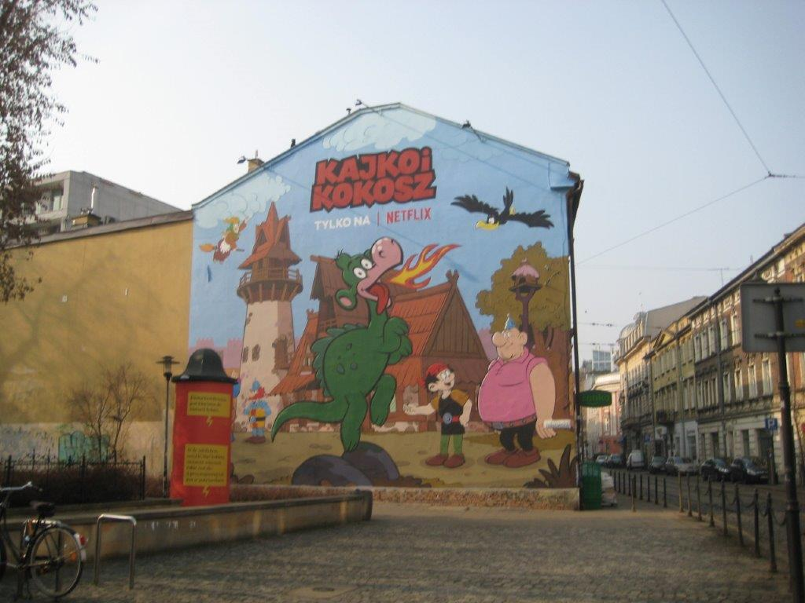
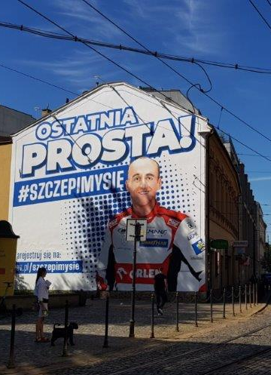
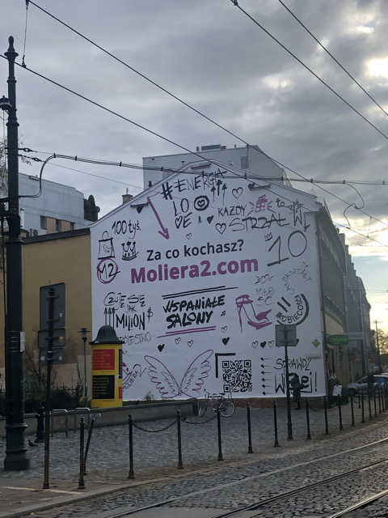
Wątpliwości interpretacyjne Uchwały Krajobrazowej
Cykliczne zmiany muralu reklamowego
ul. Zwierzyniecka 22
Fotografie własne

Slide 20
Decyzje nakładające KARĘ

Slide 21
Jeżeli ustalono, że:
reklama nie jest zgodna z uchwałą,
Nie dotyczy jej okres przejściowy,
Ustalono podmiot który umieścił reklamę lub właściciela nieruchomości i osoba ta nie podjęła odpowiednich działań (nie zamierza doprowadzić reklamy do zgodności z uchwałą)
To:
Wszczynane jest postępowanie w sprawie określenia kary pieniężnej
i wydania decyzji nakładającej tą karę.

Slide 22
Karze podlega
Podmiot, który umieścił tablicę reklamową lub urządzenie reklamowe
Jeżeli nie jest możliwe ustalenie tego podmiotu to:
Właściciel, użytkownik wieczysty lub posiadacz samoistny nieruchomości.
Art. 37d ustawy z dnia 27 marca 2003 r. o planowaniu i zagospodarowaniu przestrzennym

Slide 23

Kwota kary
[(Pole pow. [m²] x część zmienna x 40) + (część stała x 40)] x liczba dni
Art. 37d ustawy z dnia 27 marca 2003 r. o planowaniu i zagospodarowaniu przestrzennym
Źródło: www.mazowiecka.policja.gov.pl/

Slide 24
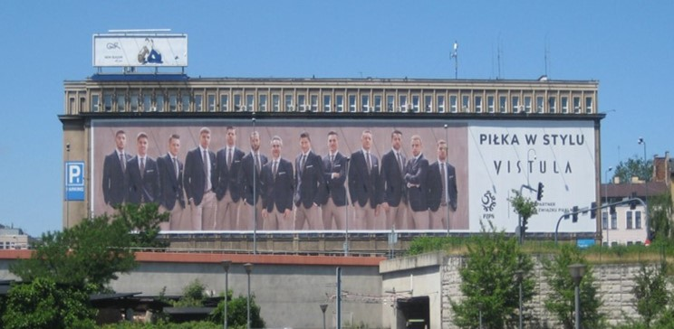
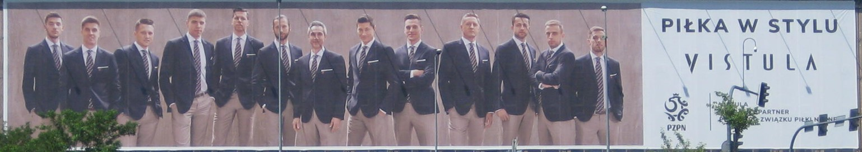
Rondo Mogilskie 1
Kwota kary za 1 dzień za umieszczenie nośnika
nie odpowiadającego uchwale krajobrazowej:
[(765,6 m² x 0,25 zł x 40) + (2,80 zł x 40)] x 1 dzień =
7768 zł
11,6 m
66 m
Fotografia własna

Slide 25
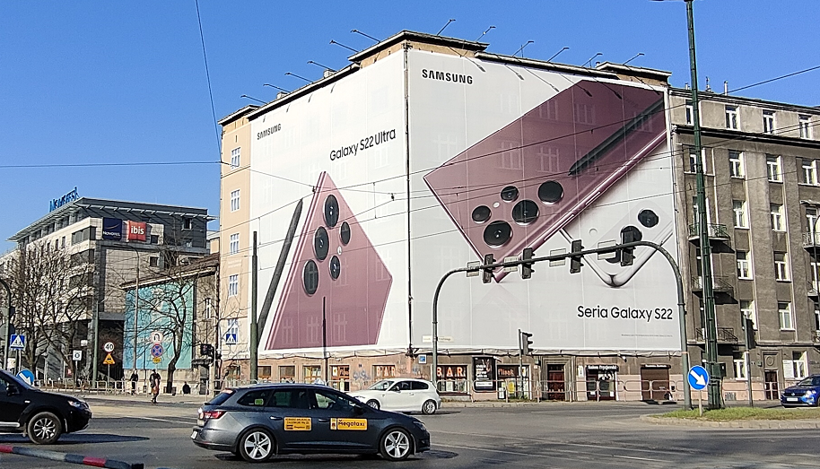
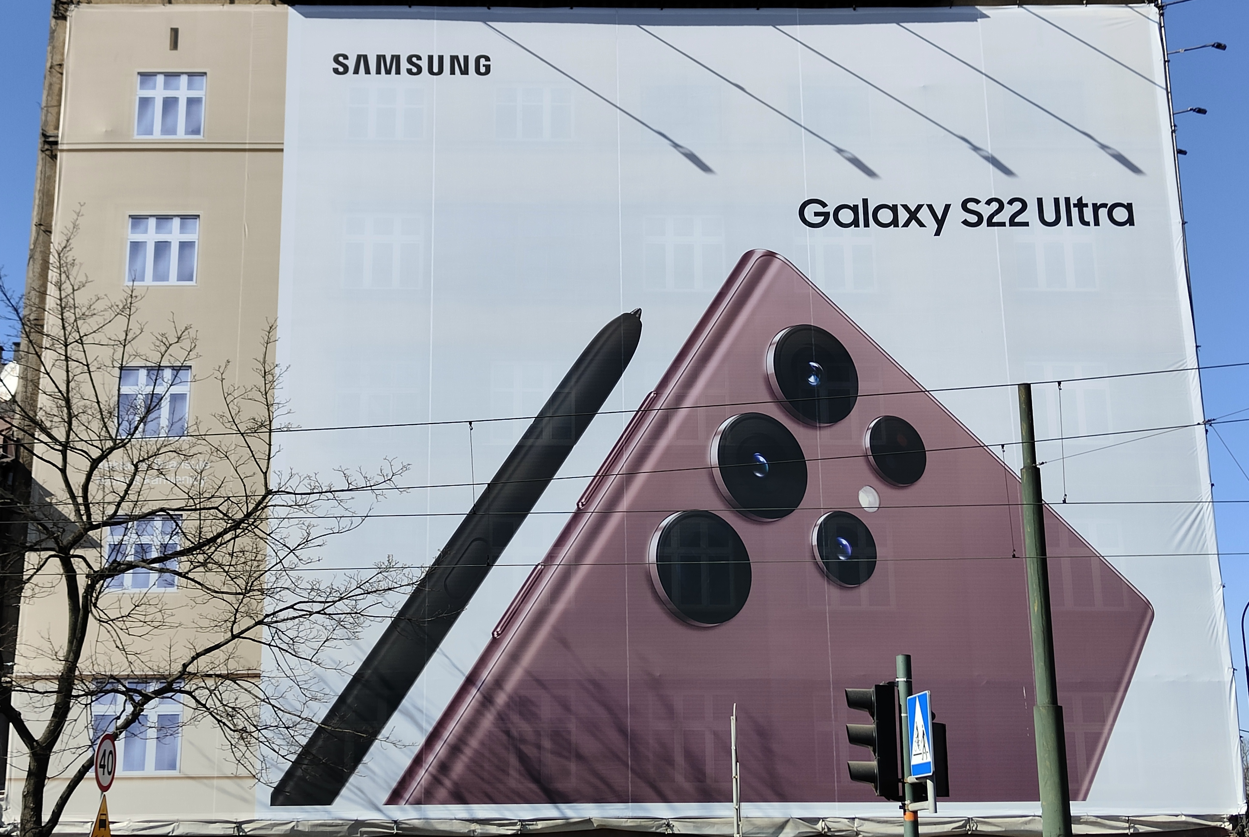
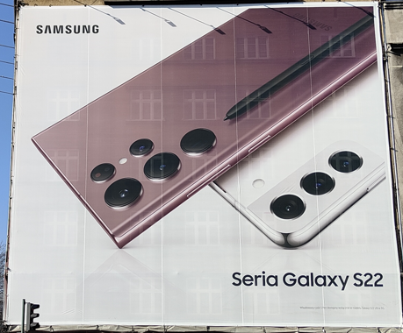
Kościuszki- Krasińskiego
Kwota kary za 1 dzień za umieszczenie nośnika nie
odpowiadającego uchwale krajobrazowej:
[(813,6 m² x 0,25 zł x 40) + (2,80 zł x 40)] x 1 dzień =
8248 zł
18 m
18 m
24,8 m
20,4 m
Fotografia własna

Slide 26
Zrealizowane działania

Slide 27
Zrealizowane działania
Od października 2020 r. do 31 marca 2022 r. niezależnie od prowadzonych działań organizacyjnych:
zarejestrowano łącznie 890 spraw dotyczących badania legalności oraz zgodności nośników reklamowych z uchwałą krajobrazową,
w związku ze sprawami jw. przeprowadzono odpowiednie kontrole,
zakończono czynności wyjaśniające w 210 z zarejestrowanych sprawach
od 1 lipca 2020 roku do 31 marca 2022 r wydano 102 pozwoleń na budowę oraz przyjęto 639 zgłoszeń zamiaru instalowania nośników reklamowych.

Slide 28
Liczba zarejestrowanych wniosków ze zgłoszenia oraz z urzędu dotyczących badania legalności oraz zgodności nośników reklamowych z Uchwałą Krajobrazową w poszczególnych miesiącach
Stan na 31.03.2022 r.

Slide 29
Liczba zakończonych czynności wyjaśniających dotyczących badania legalności oraz zgodności nośników reklamowych z uchwałą krajobrazową w poszczególnych miesiącach
Stan na 31.03.2022 r.

Slide 30
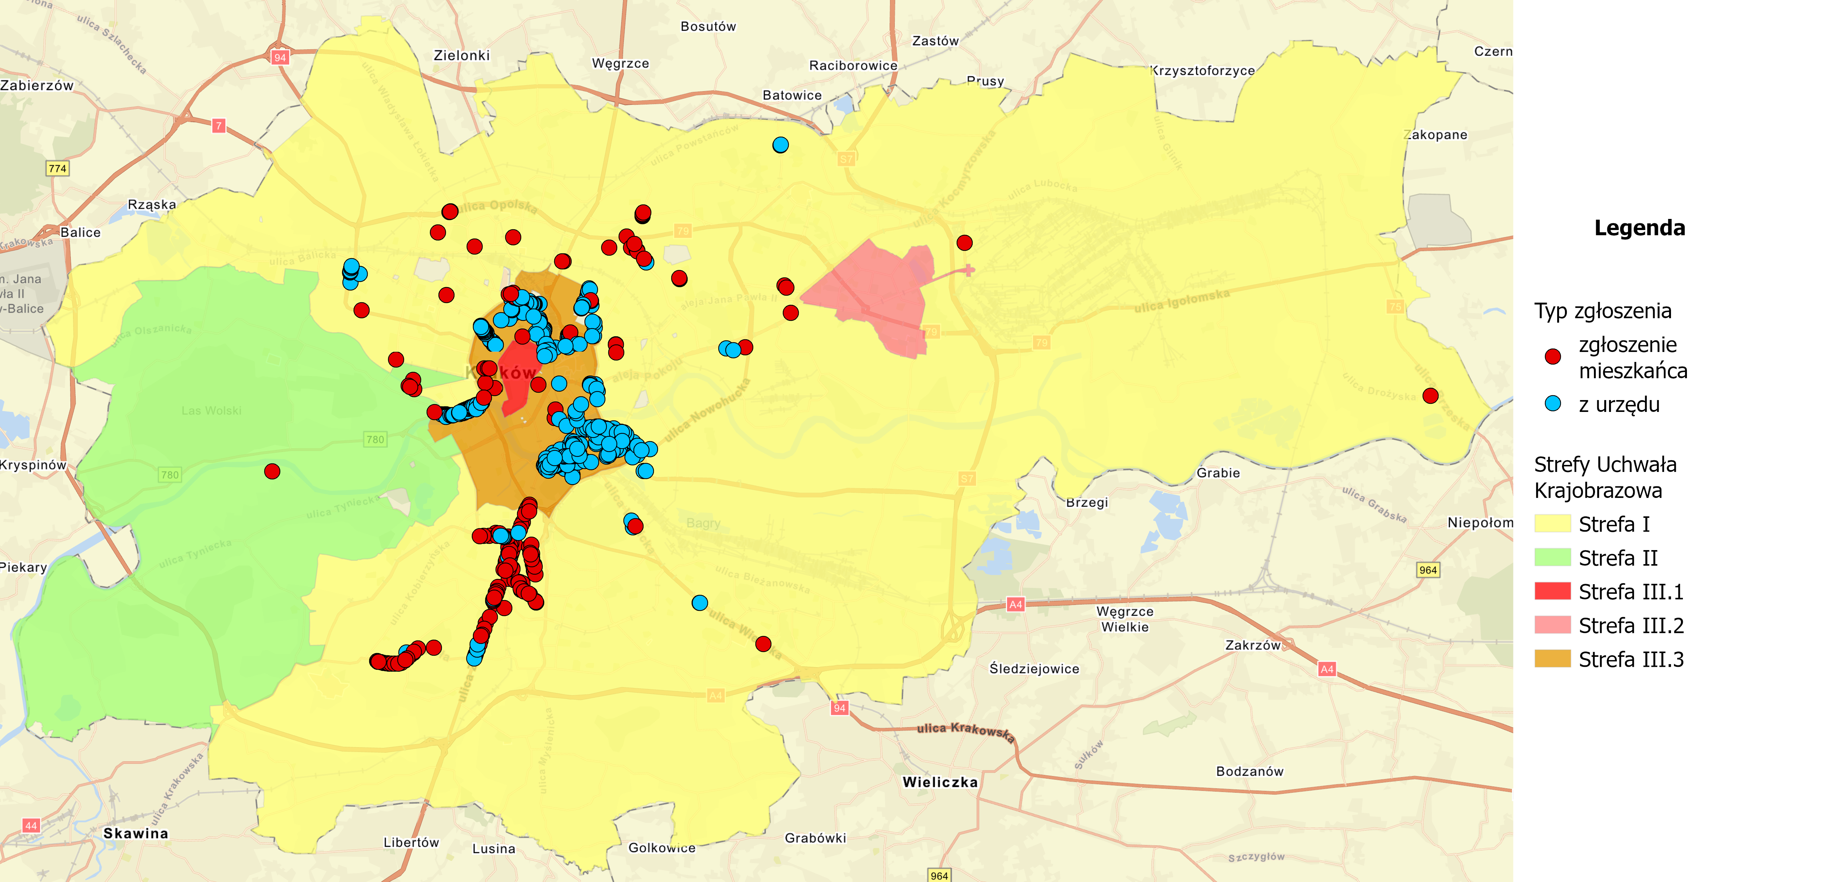
Podjęte kontrole reklam związane z Uchwałą Krajobrazową
Opracowanie własne

Slide 31
Wnioski
Określone obowiązującymi przepisami tryb podejmowania i wymagania dla decyzji o nałożeniu kary pieniężnej za umieszczenie tablicy reklamowej lub urządzenia reklamowego niezgodne z przepisami tak zwanej Uchwały Krajobrazowej są skomplikowane, sformalizowane oraz czasochłonne.
Mogą się okazać nieskutecznym „narzędziem” walki z reklamami pojawiającymi się okazjonalnie i krótkoterminowo w różnych miejscach miasta.
Proces porządkowania reklam w krajobrazie będzie długotrwały oraz wymagał nie tylko usunięcia wielu różnych tablic i urządzeń reklamowych, ale też bieżącego monitorowania powstawania kolejnych nowych reklam.
Koniecznie jest również zwiększanie świadomości mieszkańców, przedsiębiorców oraz firm zajmujących się reklamą w Mieście.

Slide 32
Efekty działań - przykłady

Slide 33
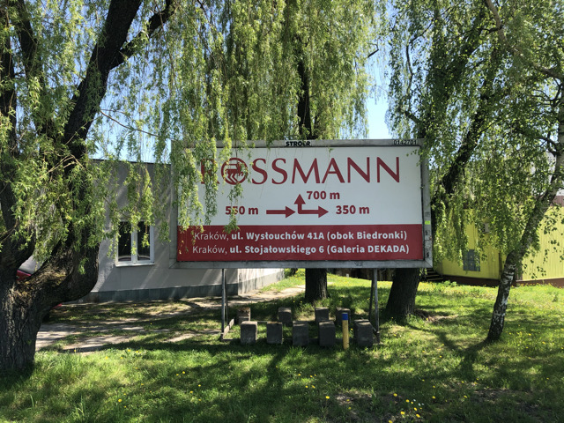
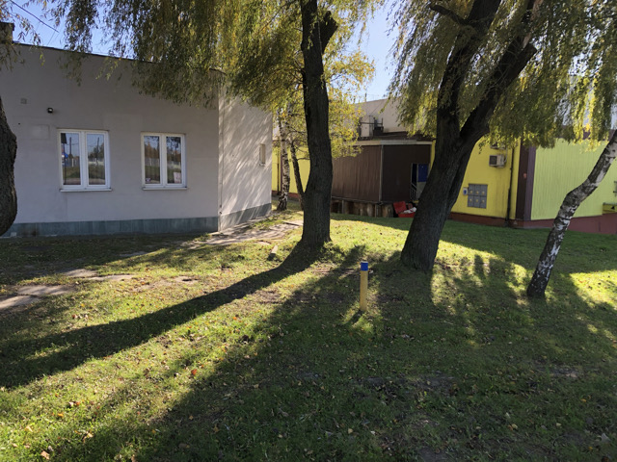
Przykłady efektów czynności podjętych przez pracowników Wydziału
ul. Halszki 1a
Fotografie własne

Slide 34
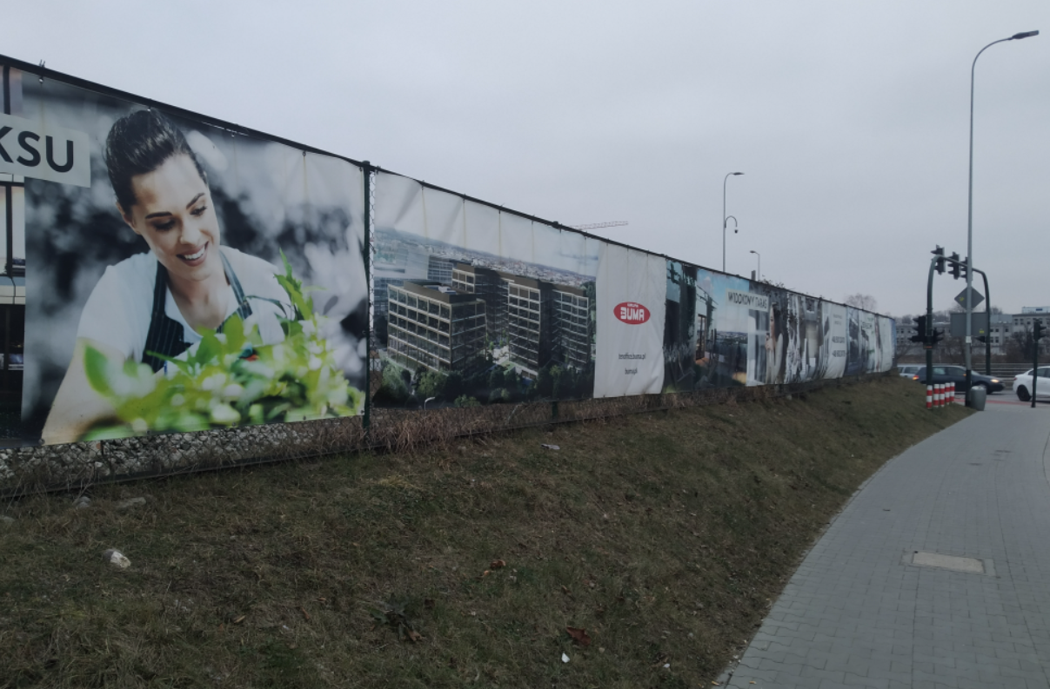
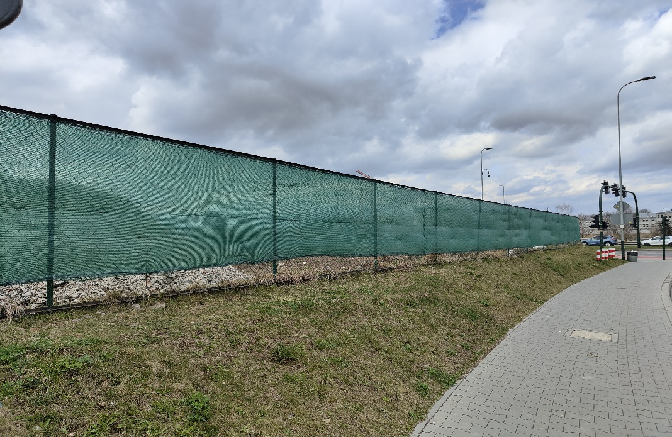
Przykłady efektów czynności podjętych przez pracowników Wydziału
Ks. Józefa Tischnera- Fredry
Fotografie własne

Slide 35
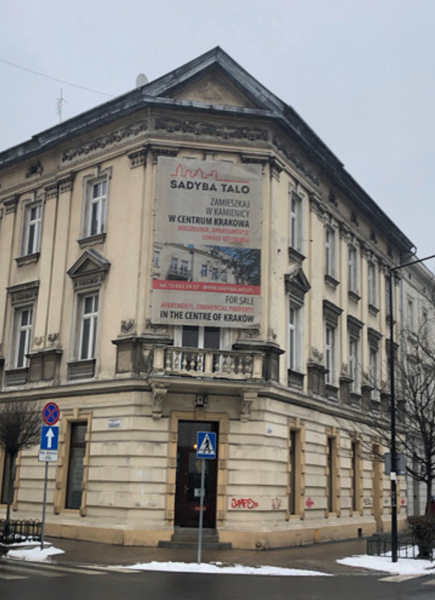
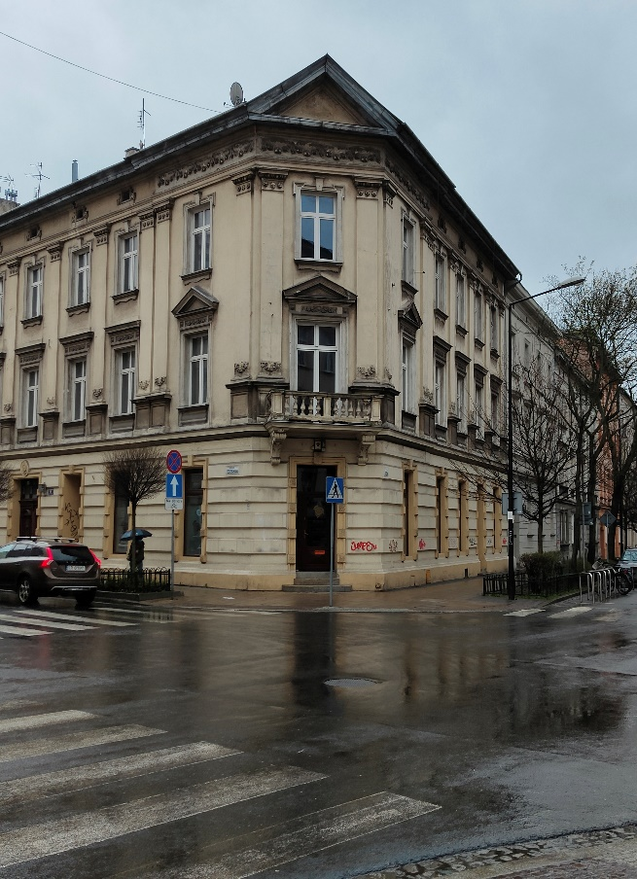
Przykłady efektów czynności podjętych przez pracowników Wydziału
ul. Pędzichów 22
Fotografie własne

Slide 36
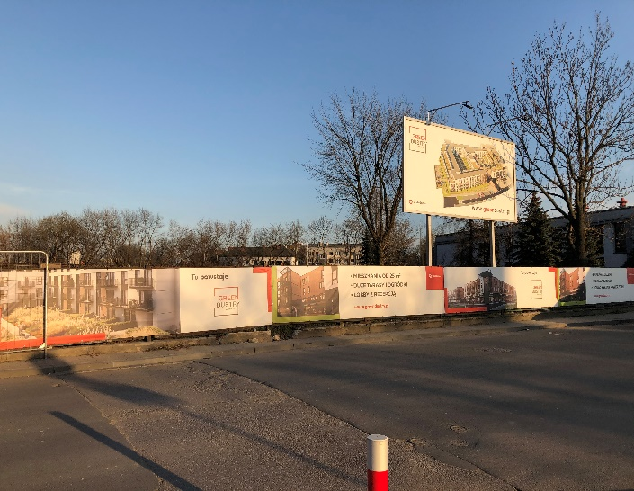
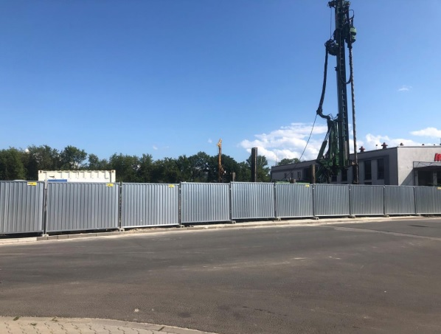
Przykłady efektów czynności podjętych przez pracowników Wydziału
ul. Romanowicza 6
Fotografie własne

Slide 37
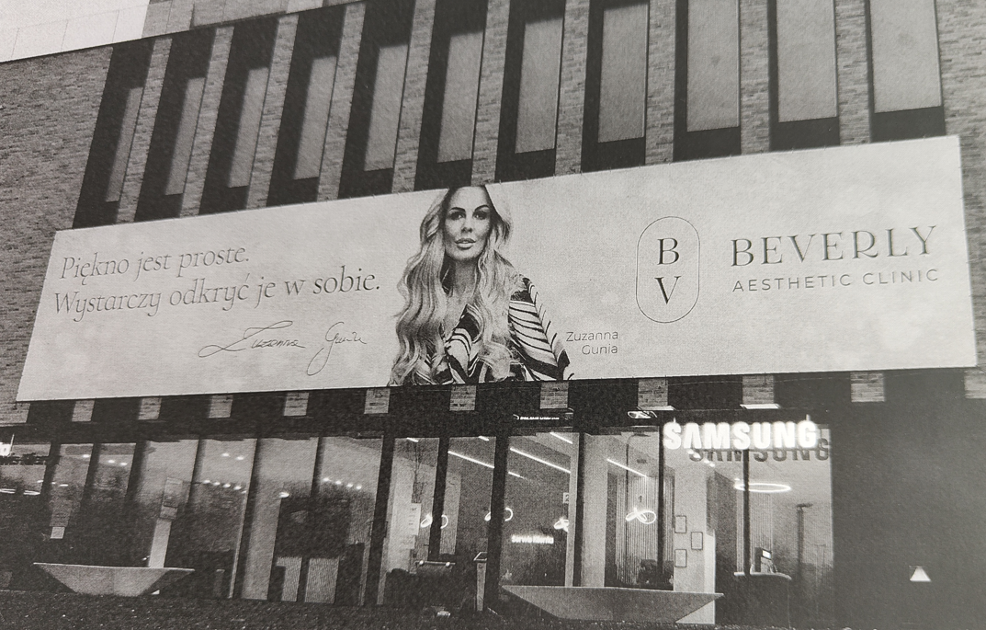
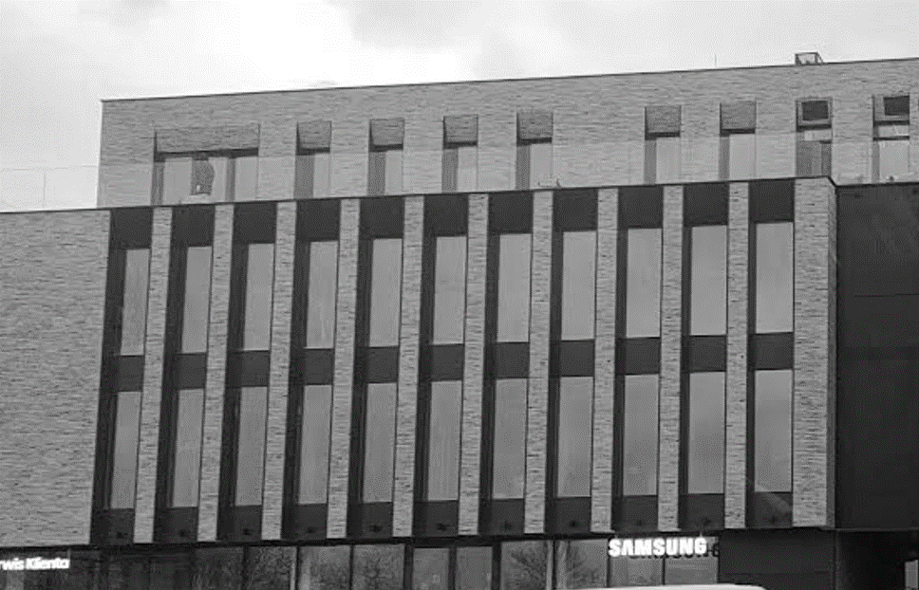
Przykłady efektów czynności podjętych przez pracowników Wydziału
ul. Zamoyskiego 81
Rondo Matecznego

Slide 38
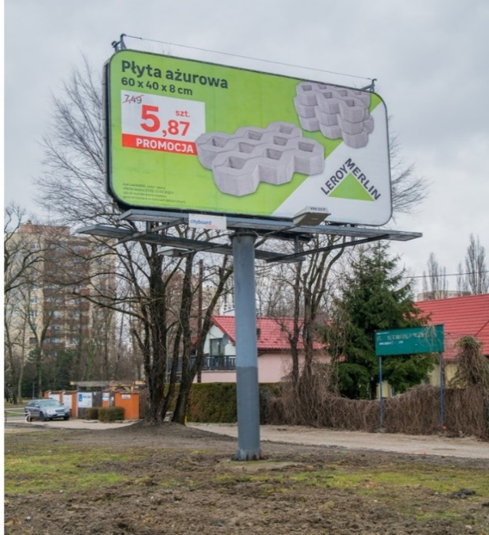
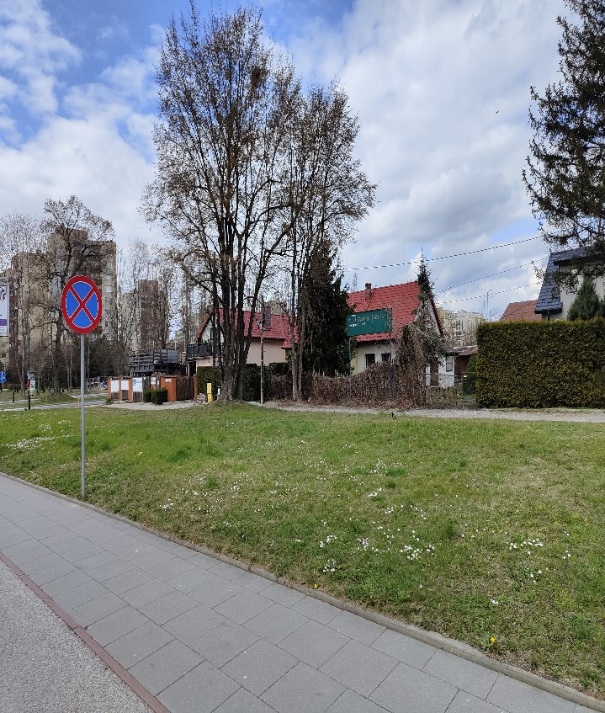
Przykłady efektów czynności podjętych przez pracowników Wydziału
Aleja Jana Pawła II

